Slide 1
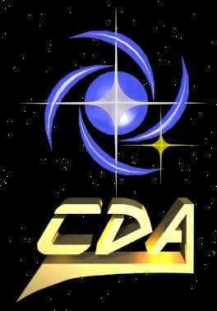
Notes:
1

Slide 2
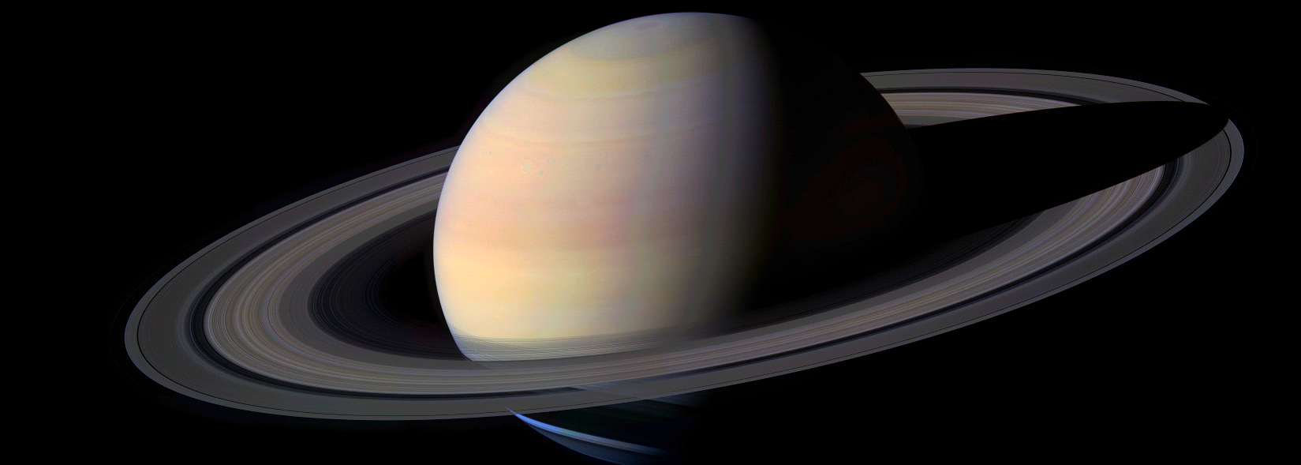
Sessão Astronomia
Notes:
2
Muitas pessoas acreditam que nos só podemos estudar o universo atraves da luz que chega ate nos, algumas vezes depois de viajar bilhões de anos Luz, hj falaremos sobre raios cósmicos, raios cosmicos não são luz e mostrar que a frase é verdadeira,

Slide 3
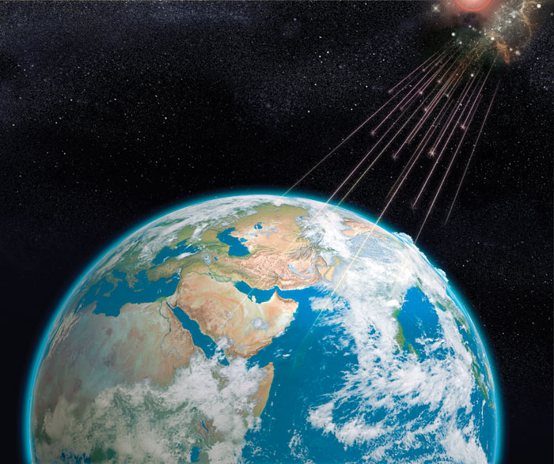
Raios Cósmicos
A elite energética do universo
Anderson Aparecido
Notes:
3
http://www.culturamix.com/wp-content/gallery/chuva-de-meteoro-2011/chuva-de-meteoro-2011-21.jpg
Na sessão astronomia de hoje vamos falar sobre raios cósmicos e mostrar que a frase do prof Luis vitor de que raios cosmicos são a elite energetica do universo é verdadeira, mas o que seriam raios cósmicos?

Slide 4
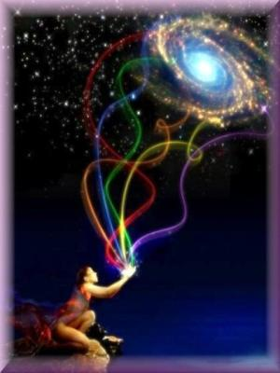
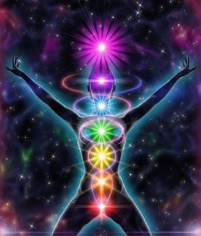
O que são os raios cósmicos?
Notes:
nada exotérico, astrológico , mistico ou espiritual e também não é uma forma de luz, vc não vai ver gerar raios cosmicos concentrando sua energia vital, xacara ou Ki

Slide 5
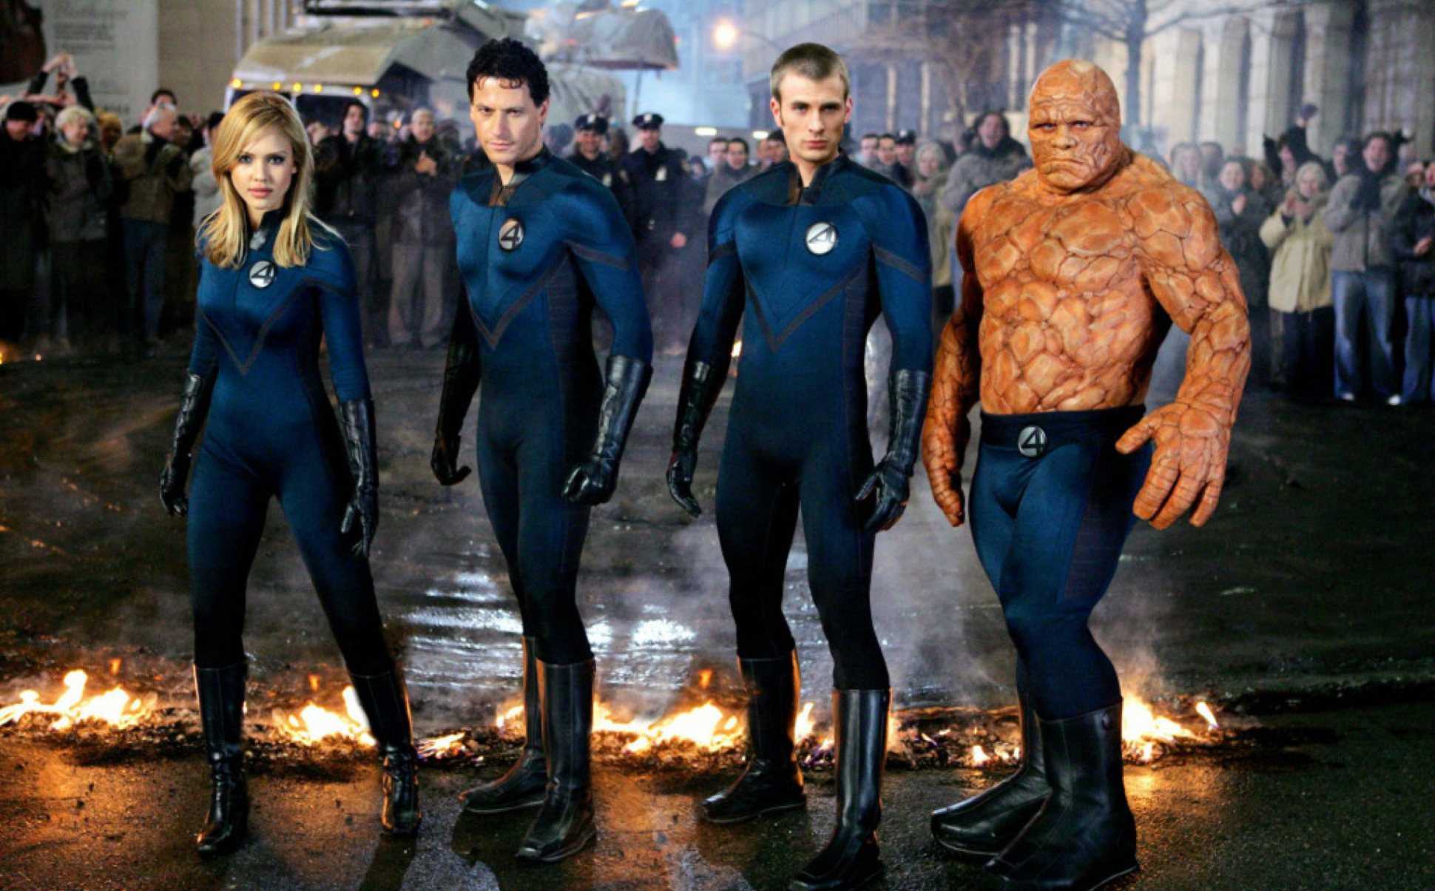
Raios Cósmicos não dão superpoderes como vemos nas HQs
Notes:
muitos escritores costumam achar meios de criar superherois, um deles é expor seres humanos a raios cósmicos para dar superpoderes, se expor a raios cósmicos de verdade não seria legal

Slide 6
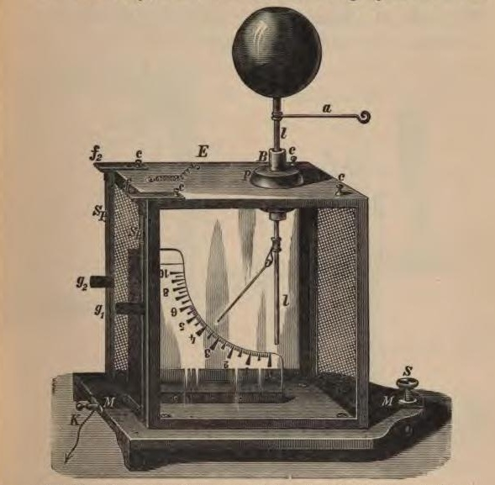
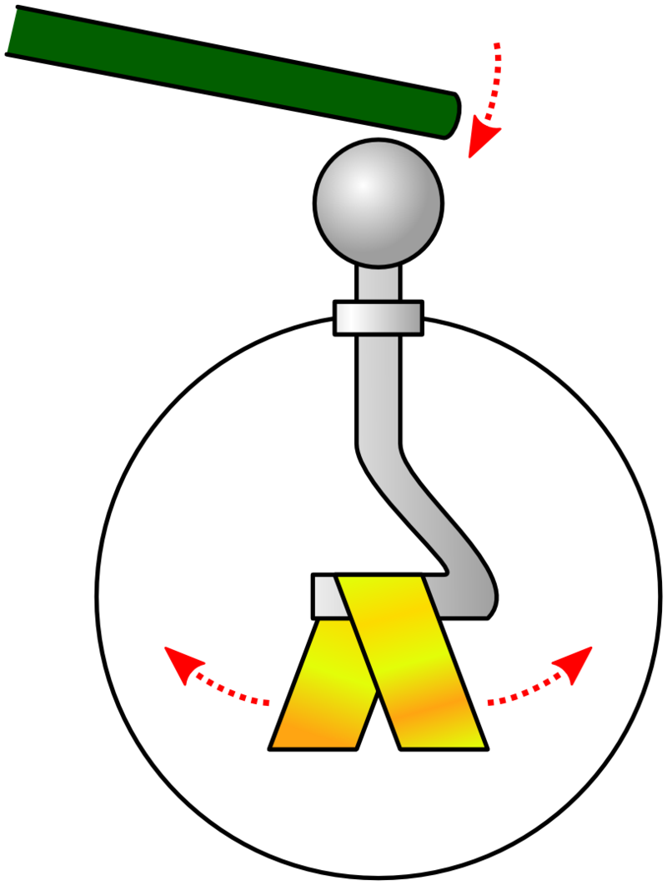
Theodor Wulf 1909
Desenvolve o eletroscópio
Notes:
Podemos considerar que o estudo começa com a invenção do eletroscópio, com ele passou a ser possível medir a radiação ionizante de forma pratica, logo os cientistas da época notaram que havia uma radiação ionizante na superfície que não tinha explicação!

Slide 7
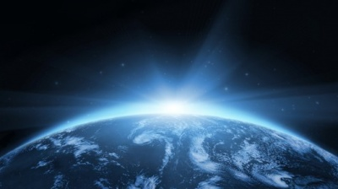
Em pouco tempo os cientistas da época notaram que existia uma radiação ionizante na atmosfera de origem desconhecida.
Notes:
apesar de haver traços de materias radiativos no solo, eles não eram suficientes para explicar essa radiação, de onde ela poderia vir, esse misterio durou alguns anos muitos cientista da epoca trabalharam nessa pesquisa, dentre eles austríaco-norte-americano

Slide 8
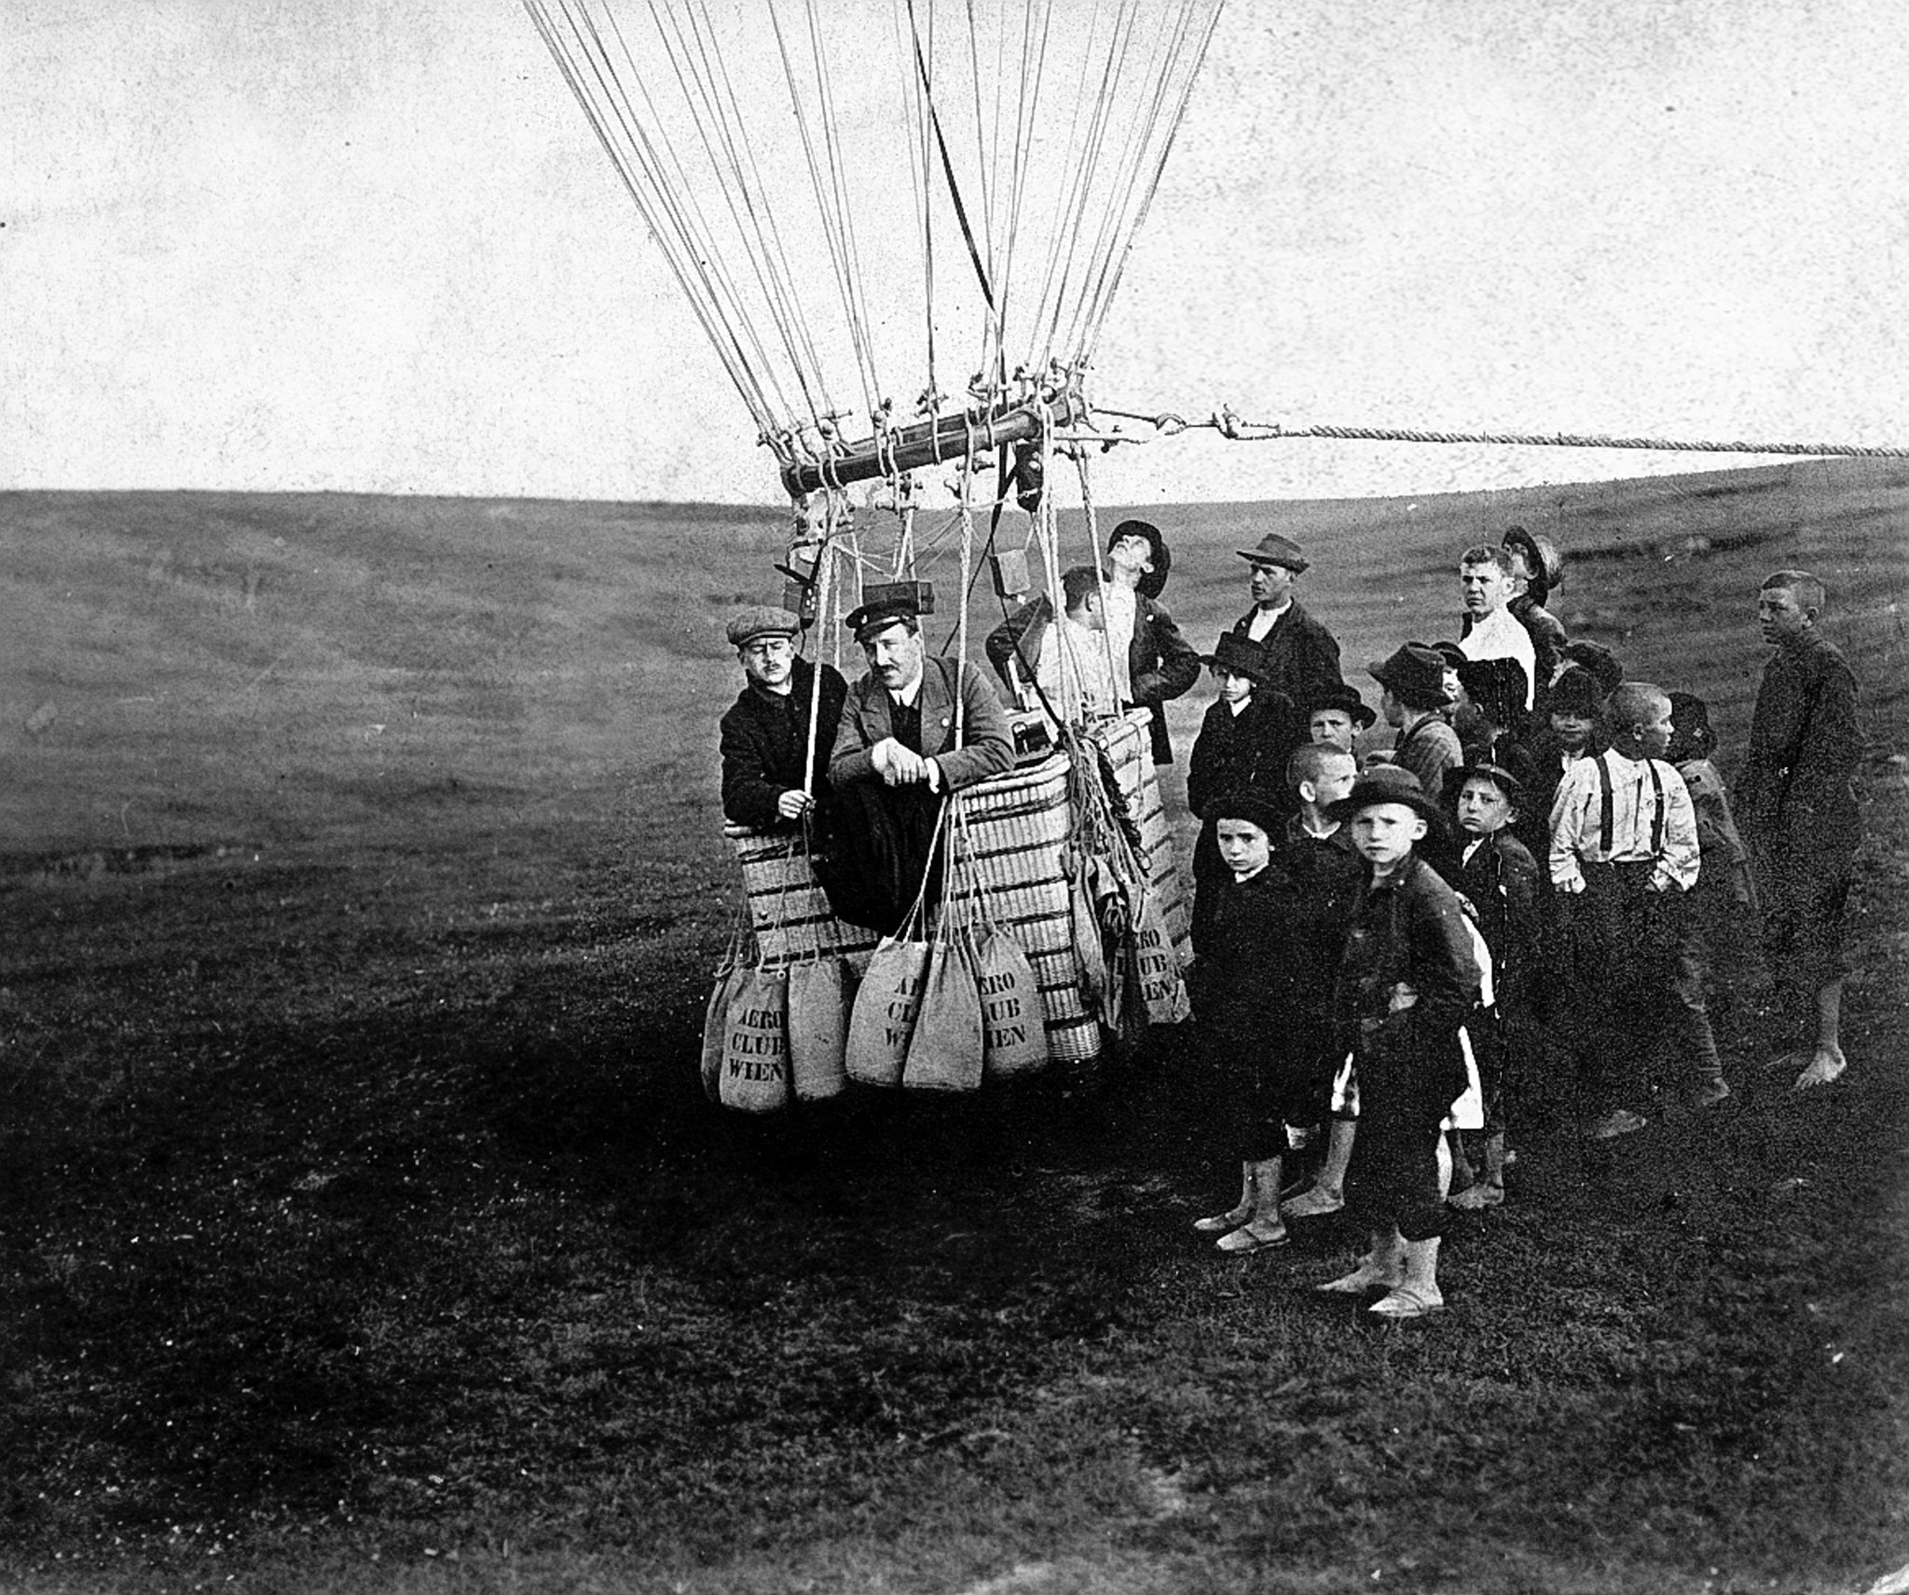
Em 1912 Victor Hess comprovou que a radiação misteriosa vinha do espaço, por seu trabalho com os “raios penetrantes”ganhou o Nobel em 1936
Notes:
trabalhando com uso de balões victor Hess fez dezenas de viagens de balões, inclusive durante um eclipse solar, seu trabalho sobre o que ele chamava de raios penetrantes foi a prova definitiva de que essa radiação misteriosa tinha origem no espaço, por seu longo trabalho foi premiado com Nobel de 1936

Slide 9
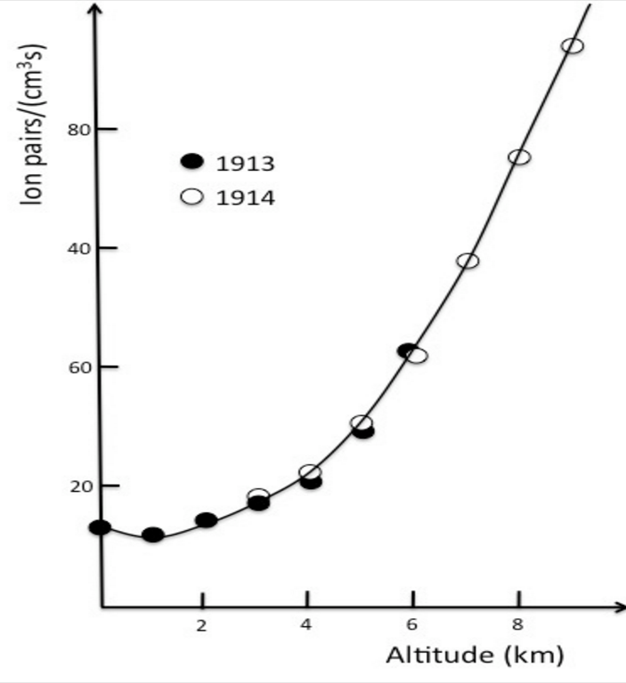
Notes:
Aqui podemos notar o que Hess observou com suas medições, quanto mais alto ele subia com com balão maior a quantidade de radiação

Slide 10
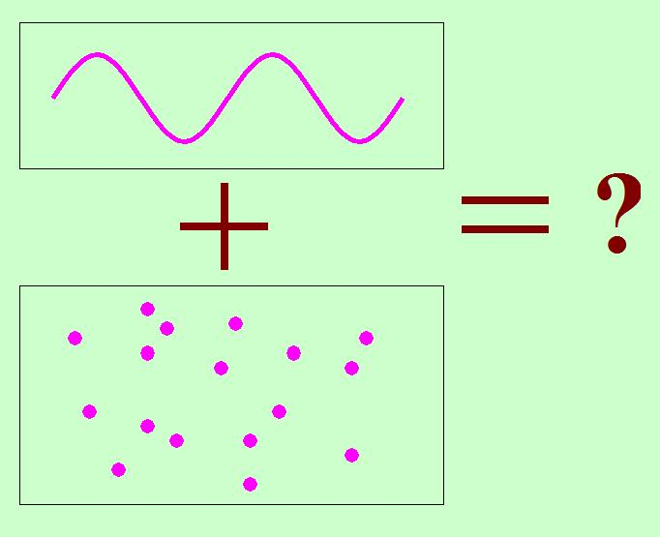
Ondas
Partículas
Notes:
existia uma duvida se essa radiação era gerada por ondas eletromagnéticas altamente energéticas como a luz ou por partículas carregadas, isso gerou um debate na época entre pesos pesados da ciência

Slide 11
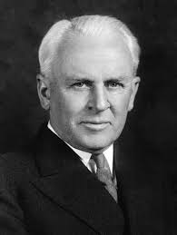
Robert Millikan (Nobel 1923) tinha tanta certeza que eram ondas que deu o nome para radiação de “raios cósmicos”.
Arthur Compton (Nobel 1927)
achava que eram partículas.
Notes:
Robert Milikan (efeito fotoeléctrico)
arthur compton (efeito compton de diminuição da energia do foton ao interagir com a materia)
artigo fonte http://www.scielo.br/pdf/rbh/v34n67/a09v34n67.pdf pagina 188
https://books.google.com.br/books?id=Ilh3BxQFA_kC&pg=PA241&lpg=PA241&dq=millikan+compton+cosmic+rays&source=bl&ots=sFcUteDQep&sig=825tRtO5d-yxEdOlEdVmOy2NxLM&hl=pt-BR&sa=X&ved=0ahUKEwjpndutuLnNAhWFH5AKHV13DloQ6AEINTAC#v=onepage&q=millikan%20compton%20cosmic%20rays&f=false

Slide 12
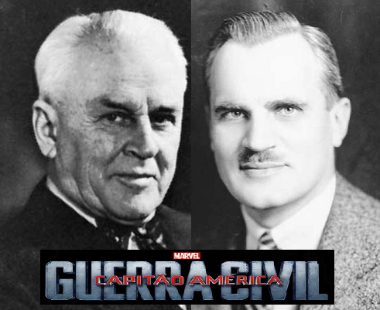
Quem estava certo?
a imprensa norte americana deu grande cobertura nessa disputa
Compton venceu, mas o nome dado por Millikan permaneceu!
Notes:
A polêmica entre os dois físicos podia ser resolvida com o auxílio de medidas precisas de raios cósmicos em diversas latitudes. Se os raios X fossem fótons altamente energéticos, portanto sem carga, como advogado por Millikan, eles não sofreriam variação na interação com o campo magnético da terra. Se, por outro lado, fossem partículas carregadas, os diferentes ângulos de incidência no campo magnético terrestre em latitudes distintas levariam a diferentes Diplomacia e ciência no contexto da Segunda Guerra Mundial Junho de 2014 189 interações. http://www.scielo.br/pdf/rbh/v34n67/a09v34n67.pdf

Slide 13
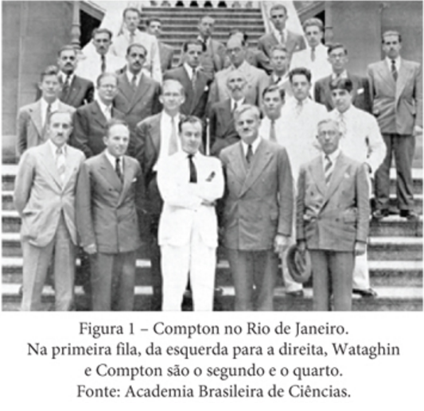
A visita de Arthur Compton ao Brasil em 1941
Conferência internacional sobre raios cósmicos
Notes:
havia esforço diplomático dos EUA para buscar alinhamento dos países sul americanos na véspera de entrar na II guerra, esse esforço também se deu pela ciência, coma visita de Arthur compton para uma conferencia sobre raios cósmicos, Área onde os brasileiros já haviam adquirido reputação na década de 1930

Slide 14
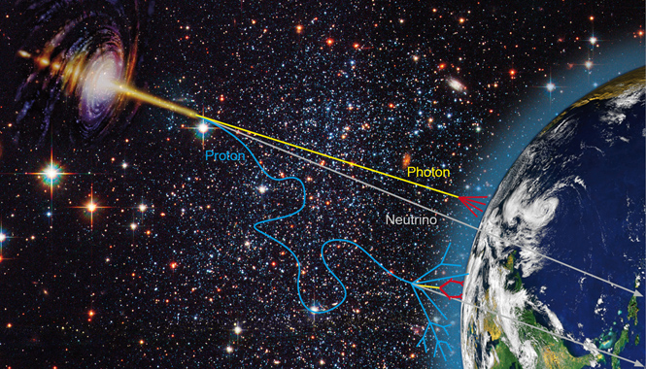
Hoje sabemos que 90% dessas partículas são Prótons
Notes:
trajetórias aleatórias não é bem verdade, ultra energéticos não são desviados!

Slide 15
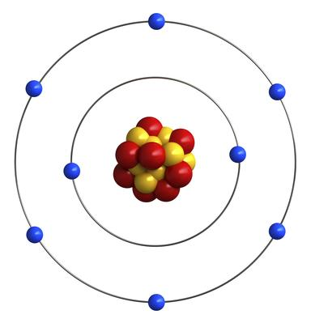
Outros 10 % são compostos de núcleos de átomos mais pesados e partículas
Notes:
nós sabemos que núcleos de átomos mais pesados só podem ser gerados no interior de estrelas, como nunca houve a detecção de um raio cósmico feito de um núcleo pesado de antimatéria é uma evidencia de que não existem galaxias e estrelas de antimateria no universo!

Slide 16
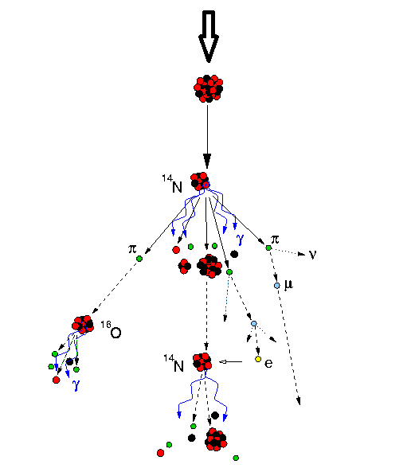
Chuveiros atmosféricos
Quando Um raio cósmico atinge a atmosfera ele desintegra os núcleos dos átomos da atmosfera.

Slide 17
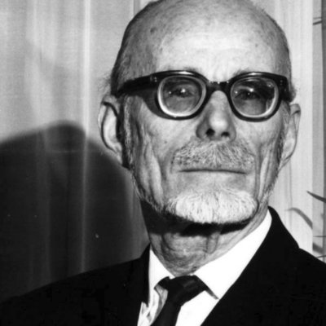
Pierre Auger
Primeiro a comprovar a existência dos chuveiros atmosféricos em 1938
Coincidência temporal nos detectores!
Notes:
Auger e seus colaboradores colocaram varios detectores espalhos por uma grande area e conseguiram comprovar que as particulas geradas por raios cosmicos atingiam esses detectores com coincidencia temporal, desse forma demonstrando que era um chuveiro atmosferico

Slide 18
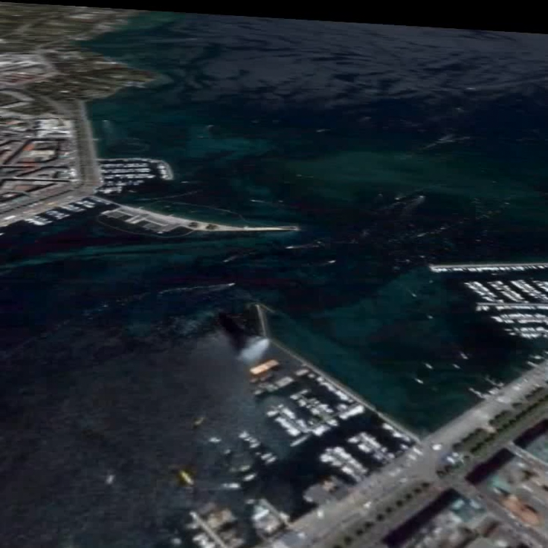
Notes:
avisar ao publico que isso não é um raio, é uma chuva de partículas e portanto não pode ser vista

Slide 19
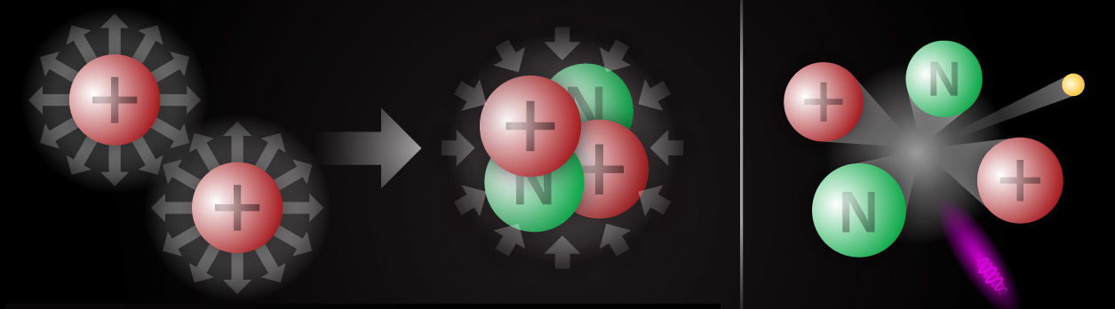
Inicio século XX
Não se conhecia a força nuclear forte nessa época!
Notes:
nessa época existia um mistério, não se sabia como era possivel que varios protons ficassem estaveis no nucleo devido a repulsão entre cargas positivas

Slide 20
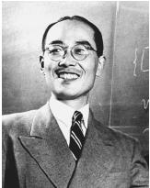
Hideki Yukawa
Em 1935, ao tentar explicar a estabilidade do núcleo dos átomos previu a existência de uma partícula chamada de méson Pi.

Slide 21
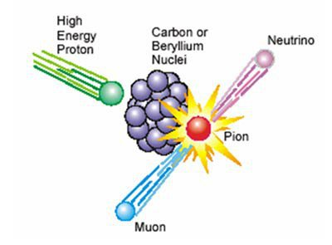
Em 1936, Carl Anderson descobre uma partícula gerada por raios cósmicos chamada múon
( Não era o méson Pi )
Essa partícula não deveria estar ali!
relatividade explica!
vida média de 2,2µs
15 km

Slide 22
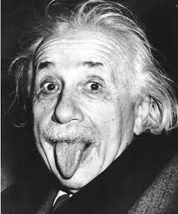
Ele estava certo!

Slide 23
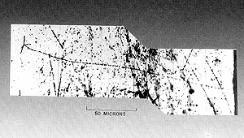
Emulsões Fotográficas

Slide 24
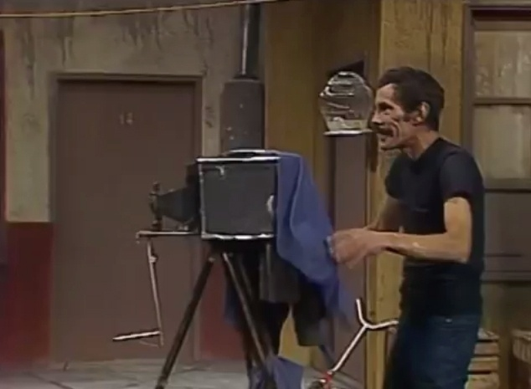
Mesma tecnologia utilizada nas câmeras fotográficas antigas

Slide 25
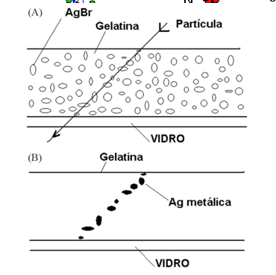
Nessa época uma tecnologia para estudar partículas de raios cósmicos era a emulsão fotográfica.
Equipe da Universidade de Bristol

Slide 26
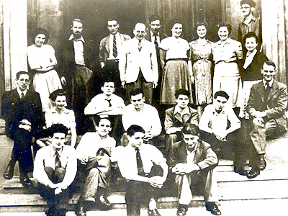
Cesar Lattes se integra a equipe em 1946 da universidade de Bristol, junto com Giuseppe Occhialini
Possível detecção no méson, havia necessidade de mais dados.

Slide 27
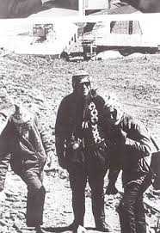
1947 Lattes no pico de Chacaltaya, Bolívia.

Slide 28
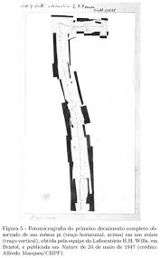
Era a comprovação da existência do méson pi
O estudo dos raios cósmicos chegava no ápice!
Dois prêmios Nobel

Slide 29
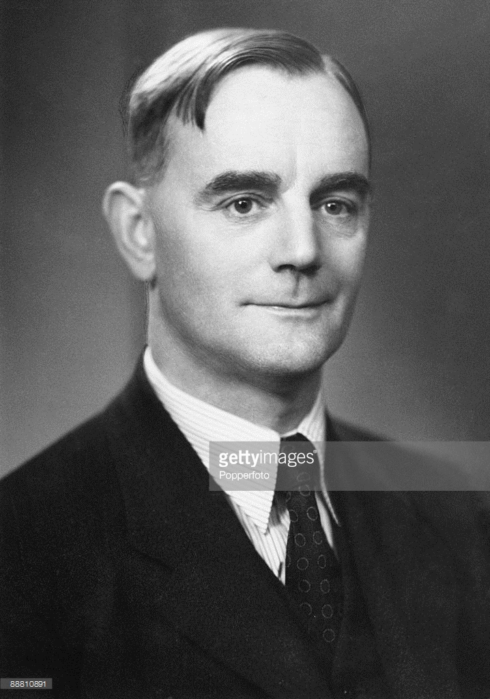
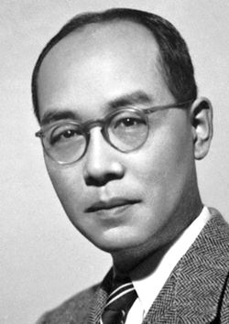


Slide 30
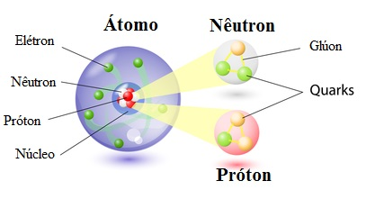
Notes:
Hoje sabemos que a verdadeira partícula responsável pela integridade do núcleo é o Glúon

Slide 31
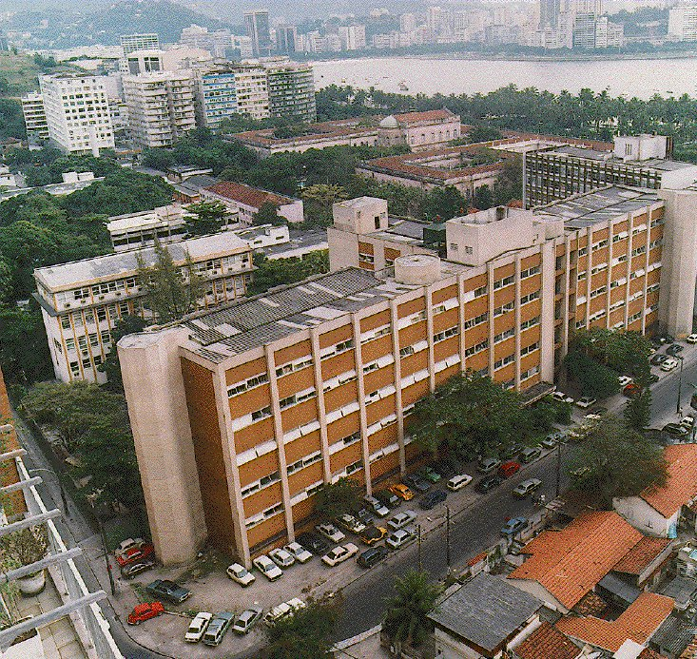
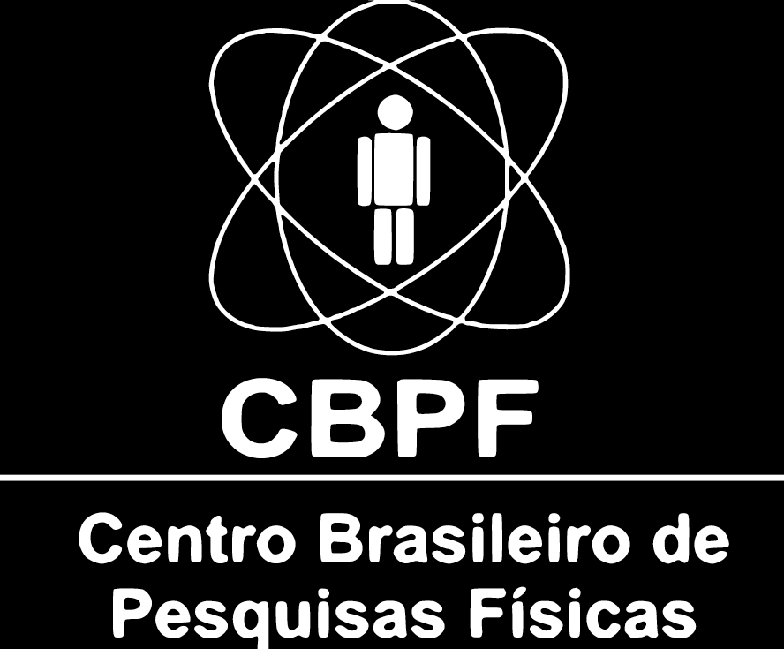
Notes:
o trabalho de lattes teve grande repercussão no brasil fundação de centros de pesquisa física

Slide 32


Slide 33
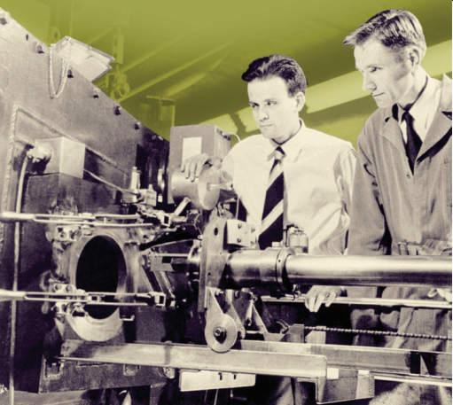
1948- Lattes e o norte-americano Eugene Gardner detectaram mésons pi nos choques entre partículas que ocorriam no acelerador da universidade da Califórnia
Notes:
Essa foto mostra que os tempos estavam mudando, o estudo das partículas não dependia mais do fator sorte!

Slide 34
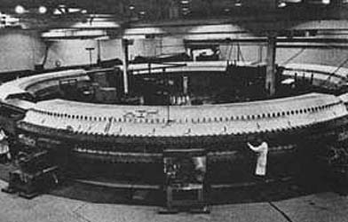
Aceleradores de partículas produzindo as mesmas partículas que eram detectadas nos raios cósmicos

Slide 35
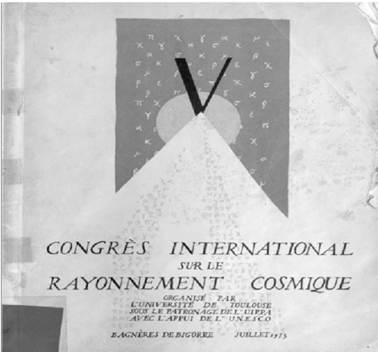
Congresso internacional de Bagnères de Bigorre
julho de 1953
Tempo de mudanças
Notes:
ai podem perguntar, pra que continuar estudando os raios cósmicos se nos temos aceleradores de partículas
Esta conferência marcava a fronteira no momento em que
no campo da física subatômica passou da pesquisa de raios cósmicos para os aceleradores.

Slide 36
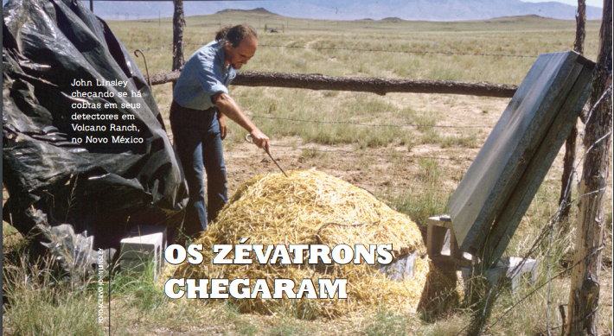
Agosto de 1962
Volcano Ranch Novo México
Primeiro raio cósmico ultra- energético detectado!
aumentar o tamanho dos aceleradores de partículas?
Notes:
Manhã de 7 agosto de 1962. Volcano ranch, fazenda perto de Albuquerque, no novo México (estados unidos). Vinte detectores, espalhados por 40km2 , recebem o impacto de uma chuveirada de centenas de bilhões de partículas. o primeiro raio cósmico ultra-energético da história havia sido capturado pela equipe do físico norte-americano John linsley (1925-2002). Valor energético estimado do zévatron: 0,14 x 10^21 eV

Slide 37
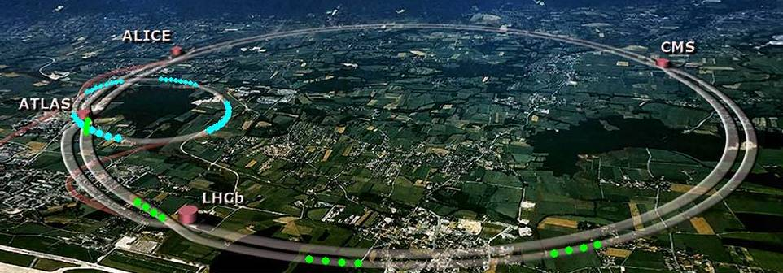
27 km de circunferência
LHC- Grande Colisor de Hádrons
14 trilhões de elétrons-volt (unidade de energia)
99,999999% da velocidade da luz
Notes:
LpaHC- paGrande Colisor de Hádrons
para se ter uma ideia o Grande Colisor de Hádrons (Large Hadron Collisor, LHC) pode alcançar até 14 TeV (teraelétrons-volt ou trilhões de elétrons-volt). 1 bilhão de vezes menor que a do raio cosmico de volcano ranch

Slide 38
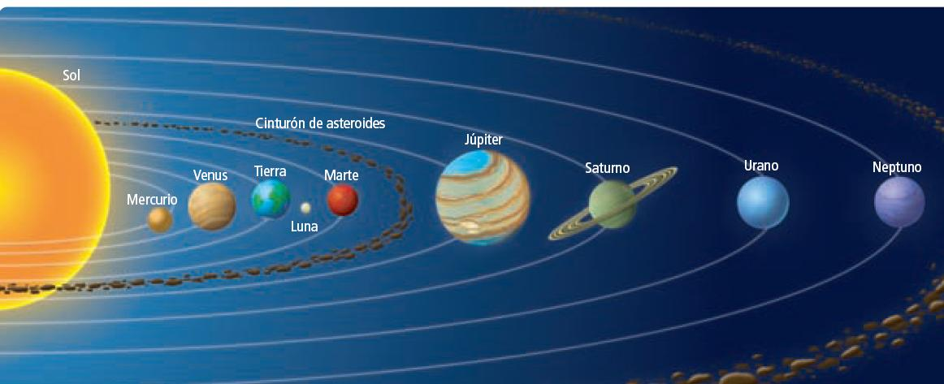
1 bilhão de vezes mais energético que o LHC
Não da para construir um acelerador de partículas do tamanho do sistema solar!
Notes:
Seria

Slide 39
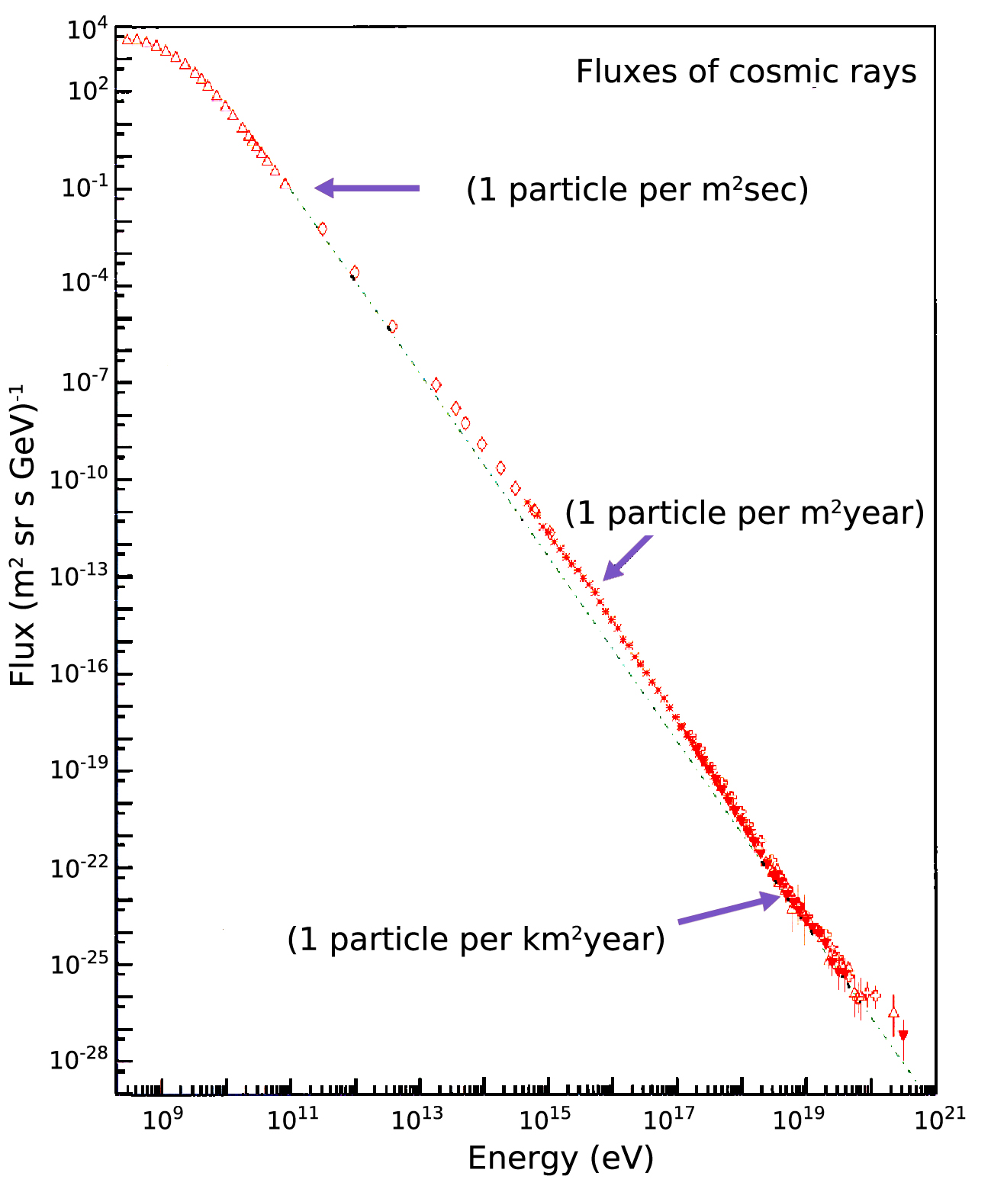
1 Partícula m²/s
1 Partícula
m²/ano
1 Partícula
km²/ano
Energia
Notes:
Quanto mais a partícula de aproxima da velocidade da luz, mais rara ela se torna,no grafico podemos ver isso, partículas um pouco uma ordem de grandeza menor que o LHC, maior acelerador de partículas no mundo são detectadas facilmente, partículas como aquelas detectadas no volcano ranch são raríssimas, de forma que para estuda-las é preciso ter detectores por milhares de km² ai entra o Pierre Auger Observatory

Slide 40
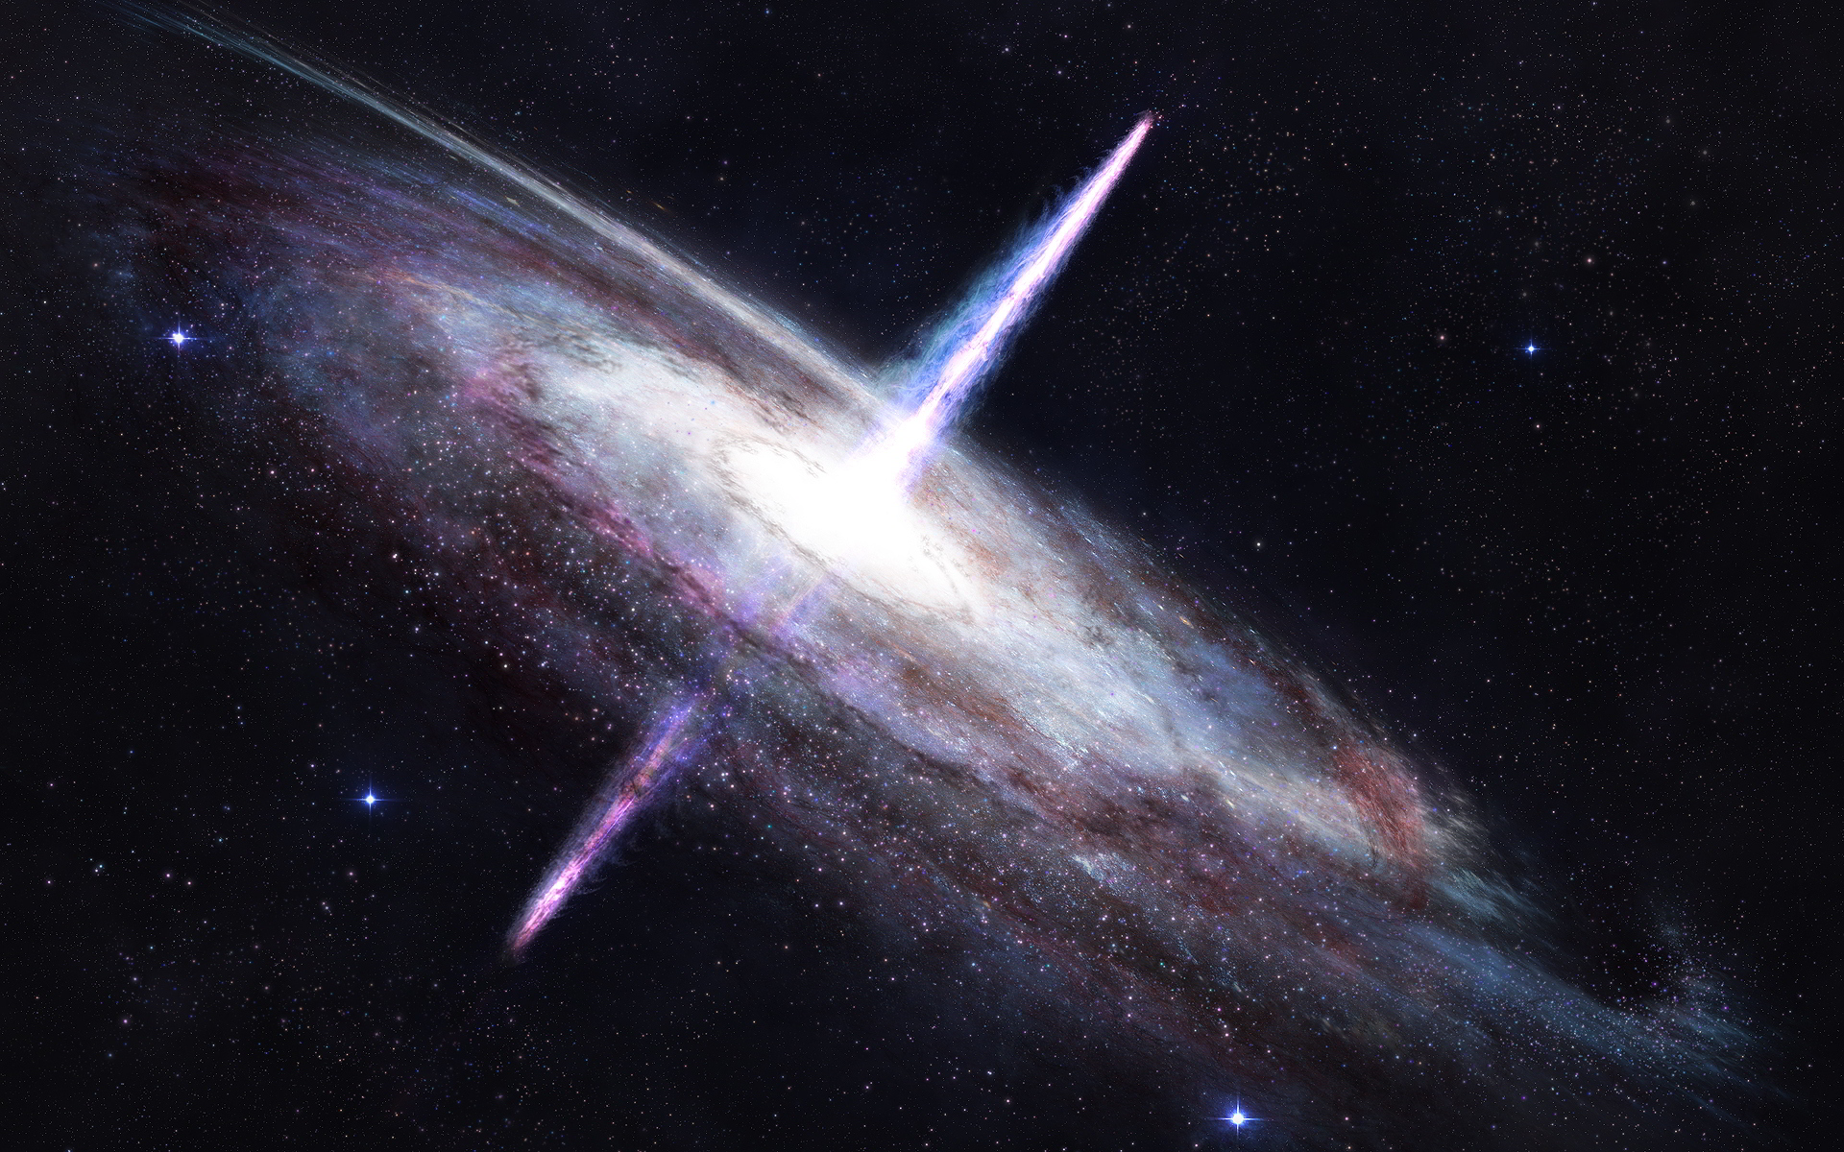
De onde vem os raios cósmicos?
existem muitas teorias que envolvem desde supernovas até núcleos ativos de galaxias, raios cósmicos ultra-energéticos deveriam nos revelar!

Slide 41
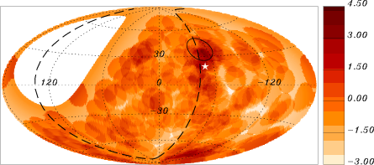
Por enquanto não podemos afirmar com certeza absoluta, é praticamente uniforme no mapa de coordenadas galáticas!
Notes:
Voltamos ao problema que Cesar lattes teve lá em 1947, poucos dados não permitem chegar a uma conclusão, é preciso ter muitos dados para ter uma evidencia mais forte, nesse caso as regiões são praticamente uniformes no mapa de coordenadas galacticas , tudo bem ha uma região um pouco mais vermelha, mas não o bastante para chegar a uma conclusão!

Slide 42
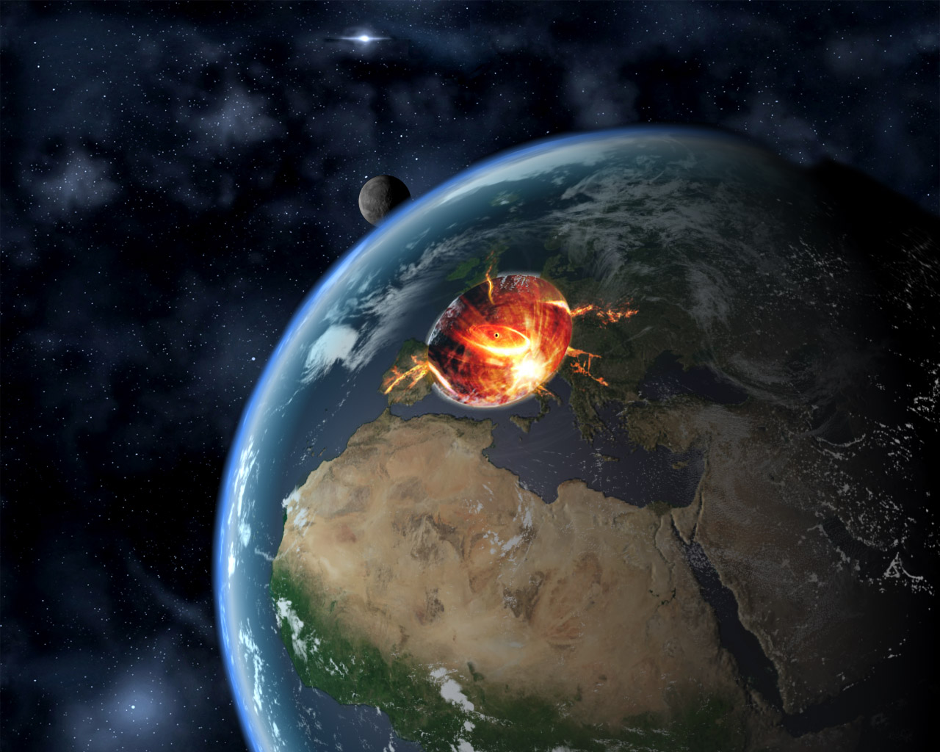
LHC e o boato dos mini buracos negros
Milhares de raios cósmicos muito mais energéticos atingem a terra o tempo inteiro sem destruir a Terra!

Slide 43
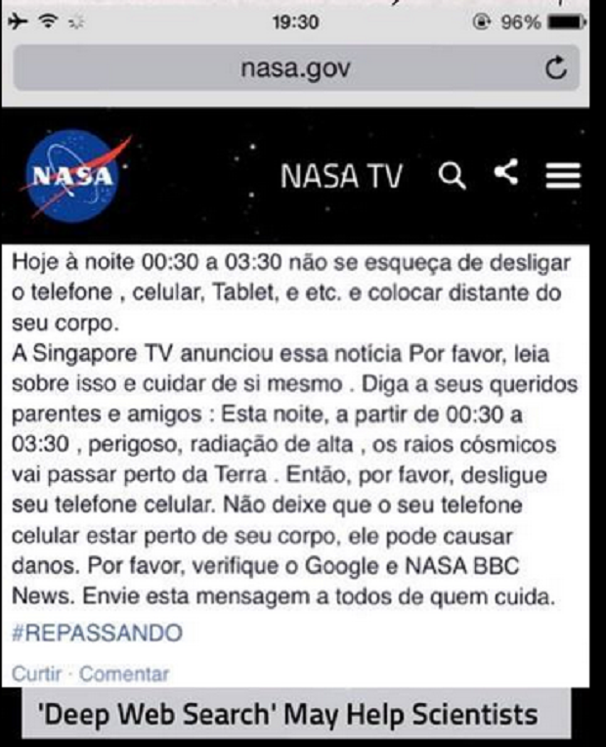
Boatos sobre raios cósmicos andaram circulando na internet nos últimos tempos!

Slide 44
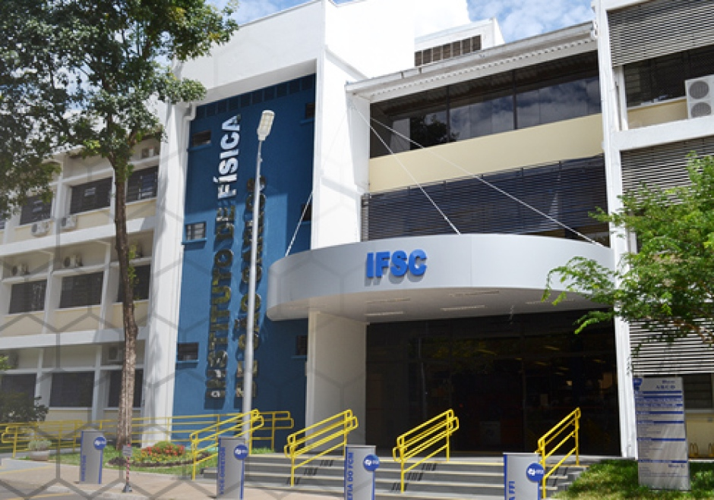
Atualmente o IFSC tem participado de grandes experimentos com radiações de origem cósmica, como o Observatório Pierre Auger, AMS-02 e CTA .

Slide 45
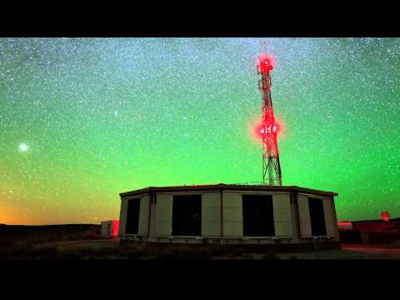
Notes:
(Cedido por steven saffi )O pierre auger é o maior observtorio de raios cosmicos ultra energeticos do mundo, foi construido nos anos 2000 e esta em funcionamento ha mais de dez anos, o pierre auger possui 1660 tanques detectores e 24 detectores olhos de mosca, espalhados por uma area maior q a cidade de são paulo

Slide 46
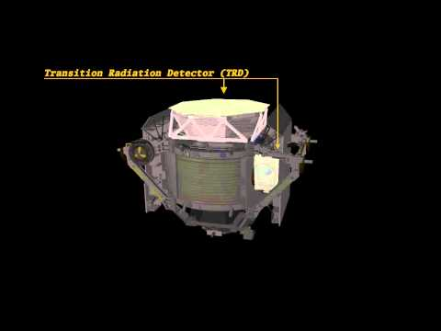
Notes:
O AMS -02 é o estado da arte d ciência atualmente, possui varios detectores de particulas que detectam milhoes e particulas todos os dias, essas informações são enviadas da estação espacial internacional até a terra onde podem ser analisadas pelos cientistas, trazendo novas desbortas sobre a materia escura e antimateria, que são 95% de nosso universo, apenas 5% é de atomos

Slide 47
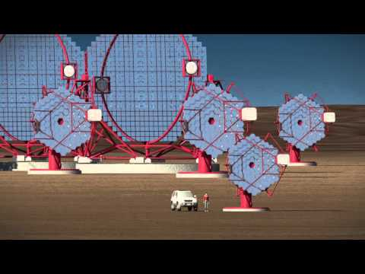
Notes:
cedido por Gabriel Pérez Díaz (Instituto de Astrofísica de Canarias - Spain)

Slide 48
Referências
1.http://www.cbpf.br/~desafios/media/livro/Raios_cosmicos.pdf
2.http://www.scielo.br/pdf/rbh/v34n67/a09v34n67.pdf
3.http://relativity.livingreviews.org/Articles/lrr-2008-2/download/lrr-2008-2Color.pdf
4.http://arxiv.org/pdf/1111.5338v1.pdf

